Slide 1
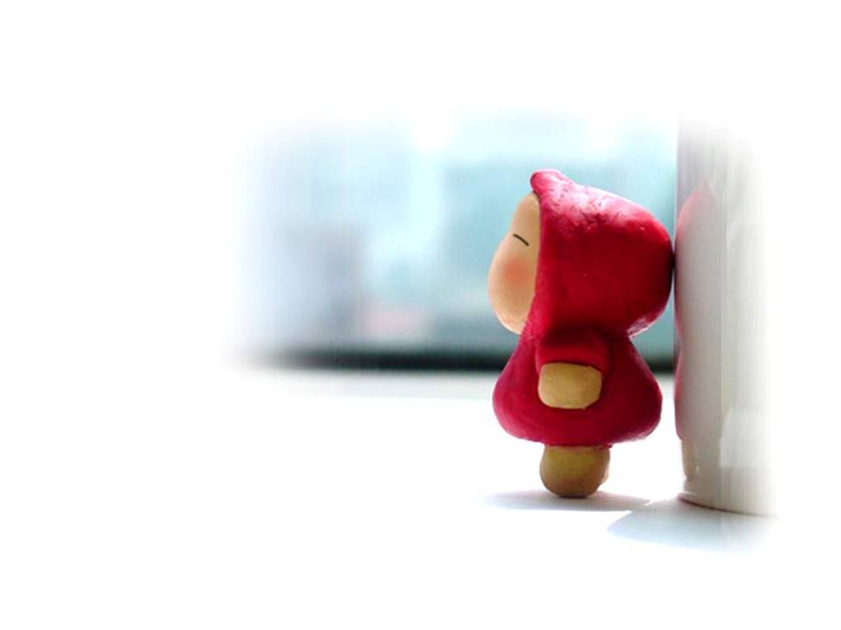
101學年度下學期感恩日(14)
夢
想
山上國中
102.05.28

Slide 2
12歲孩子的夢想
發明墨水在地上一點
變成一片綠草如茵的大草原
有夢想就有動力

Slide 3
山中師長共同的夢想

Slide 4
孩子們邀請您
我們一起圓夢

